Slide 1
История моей семьи
Автор:
Рямзин Дмитрий Леонидович
учащийся 3»А»

Slide 2
Цель работы - изучить родословную моей семьи.
Задачи исследования: - уточнение фамилии, имена, отчества, годы рождения (где жили, чем занимались, профессии своих родителей, бабушек и дедушек, прабабушек и прадедушек, прапрабабушек и прапрадедушек)
- составление генеалогическое древо.
Предмет исследования - изучение истории семьи.
Объекты исследования:
1. Воспоминания и рассказы родственников о жизни.
2. Фотографии.
Метод исследования – наглядный (создание презентации, оформление генеалогического древа).

Slide 3
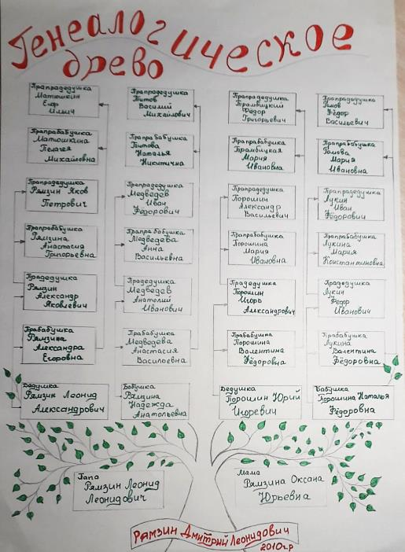
Связь времён легла на мой листок,
Стало ближе прошлое мгновенно!
Всех эмоций не сдержать поток,
И не нужно это совершенно!
Помнить всё и знать родной свой род
Я считаю, что обязан каждый,
Может это приведёт народ
В век неравнодушия однажды!

Slide 4
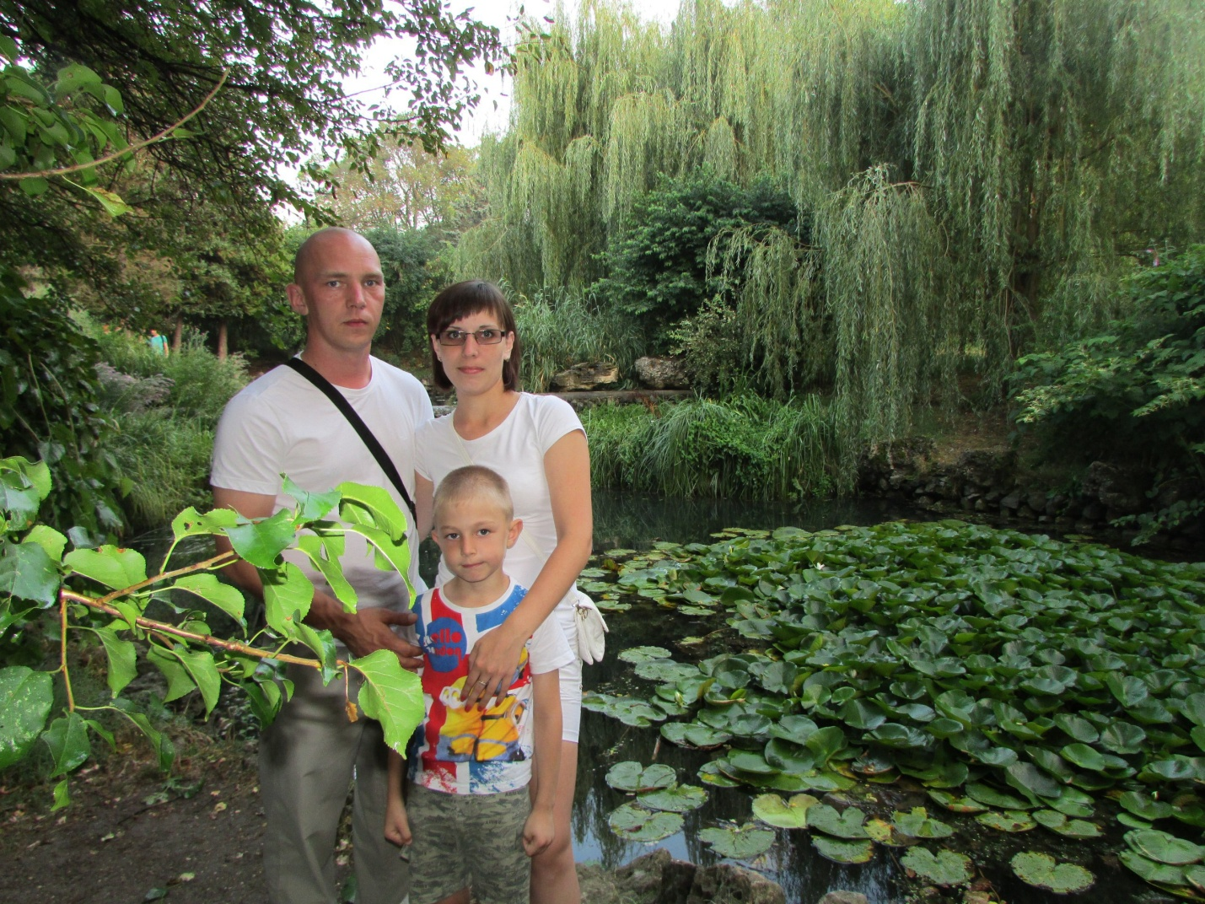
Я горжусь своей семьей,
Ведь они всегда со мной!
Рямзин Леонид Леонидович , Рямзина Оксана Юрьевна,
Рямзин Дмитрий

Slide 5
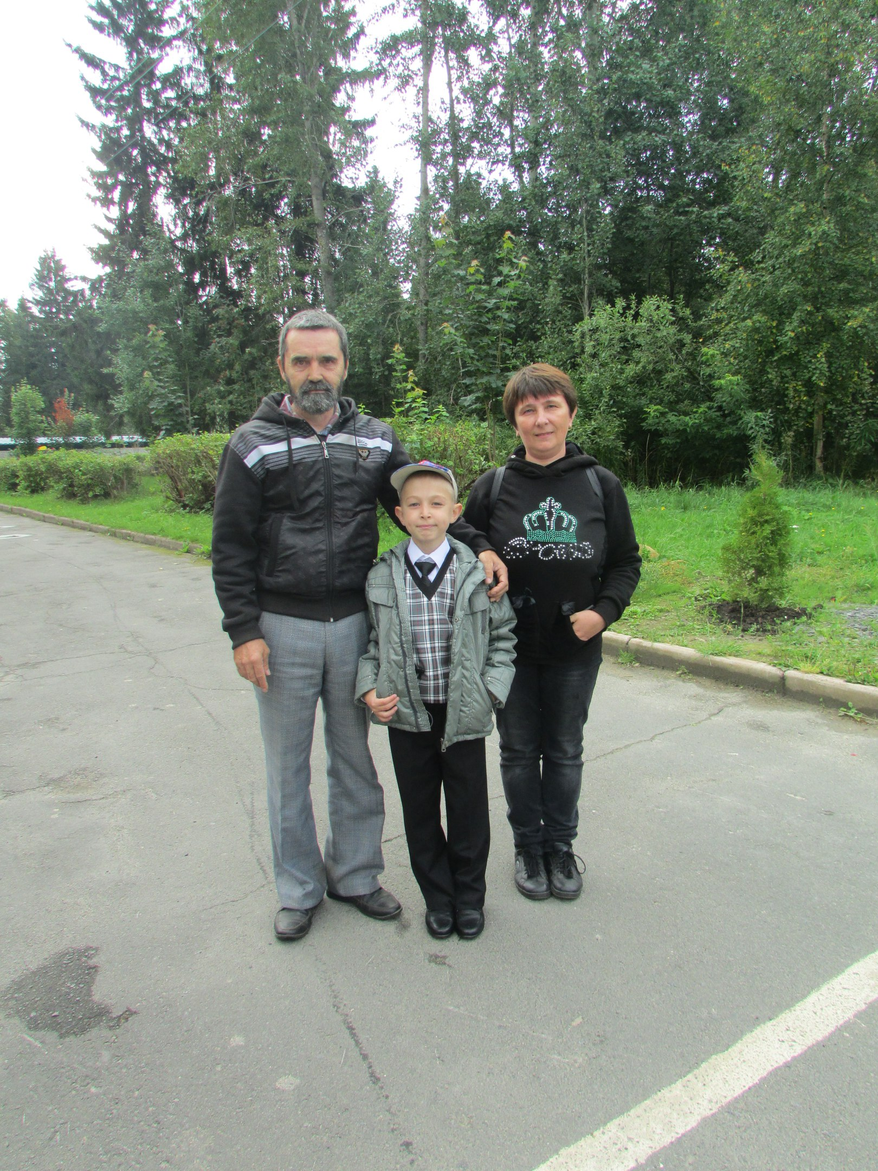
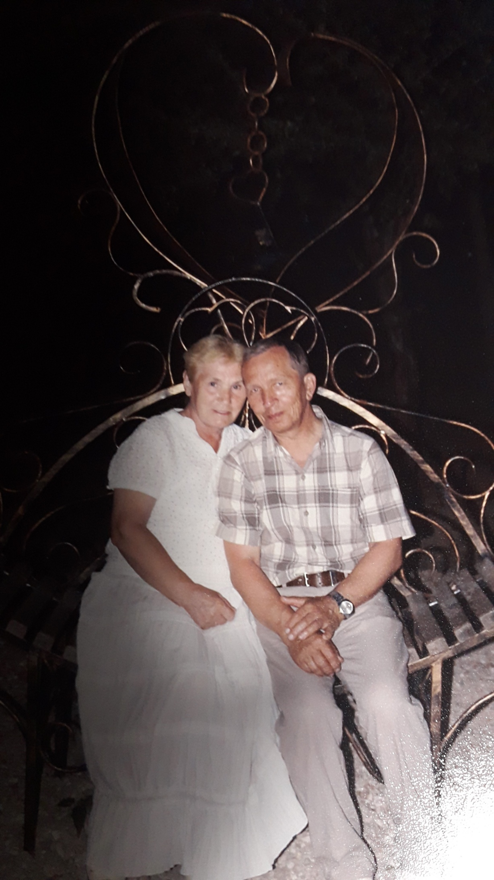
Семья — единственное настоящее богатство
Порошин Юрий Игоревич
Порошина Наталья Фёдоровна
Рямзин Леонид Александрович
Рямзина Надежда Анатольевна

Slide 6
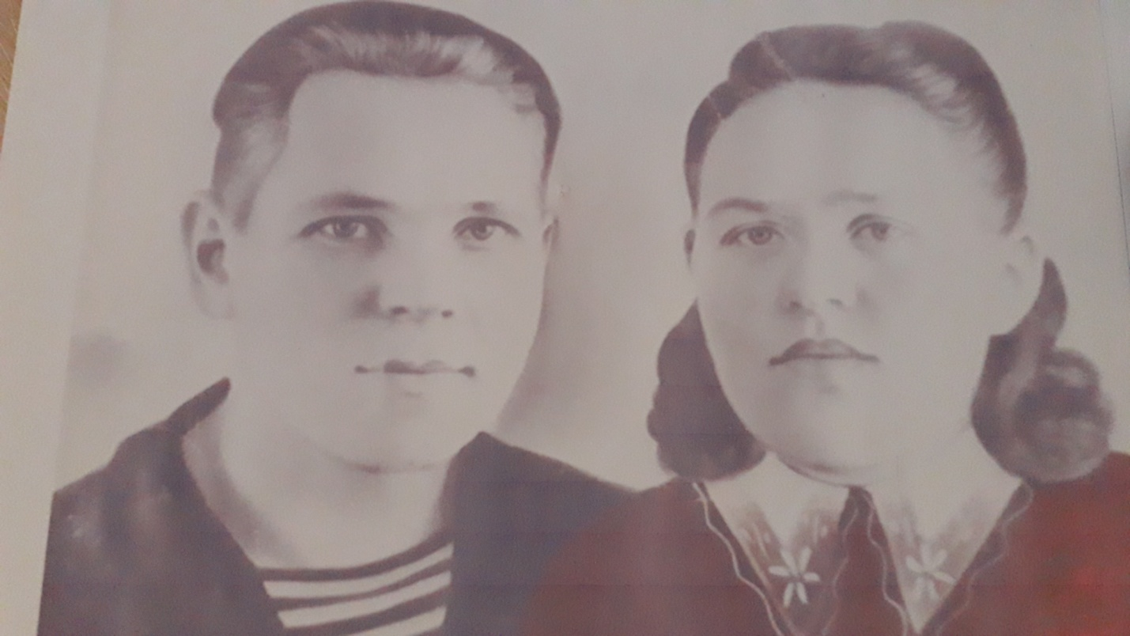
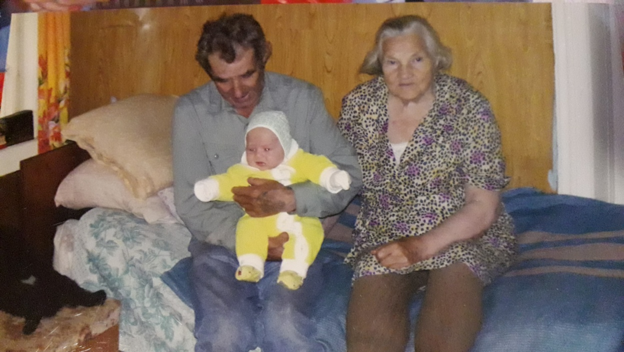
Семья — источник радости и счастья,
Любви неиссякаемый родник.
И в ясную погоду, и в ненастье
Хранит семья и ценит жизни миг
Л.Галкевич
Рямзин Александр Яковлевич
Рямзина Александра Егоровна
Медведева Анастасия Васильевна Медведев Анатолий Иванович

Slide 7
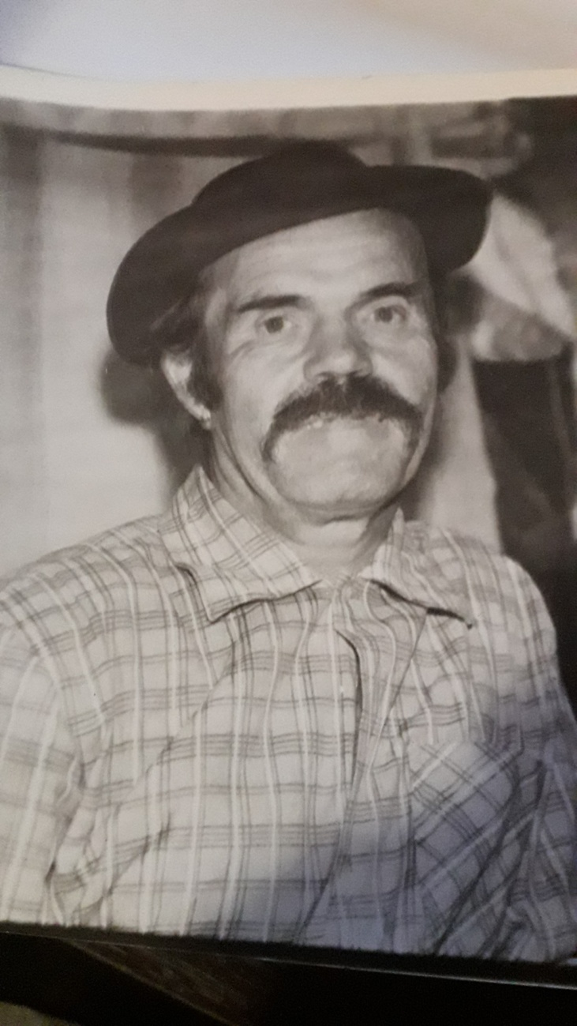
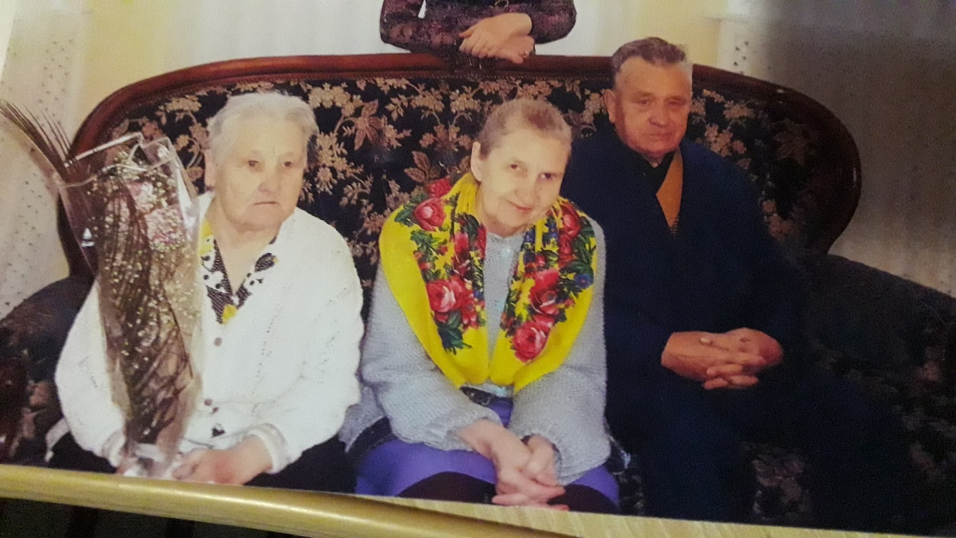
Порошина Валентина Федоровна
Лукина Валентина Федоровна
Лукин Федор Иванович
Любите и цените счастье!
Оно рождается в семье,
Что может быть ее дороже
На этой сказочной земле
Л.Митинев
Порошин Игорь Александрович

Slide 8
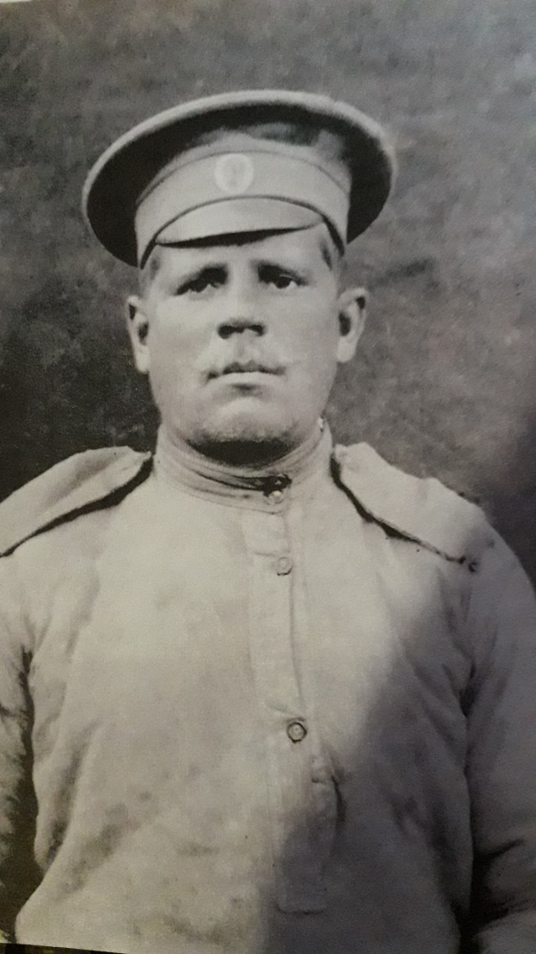
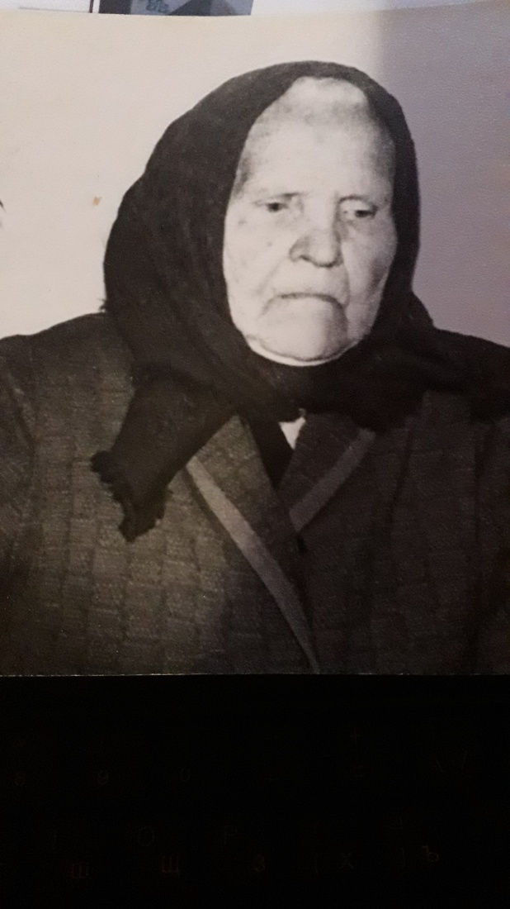
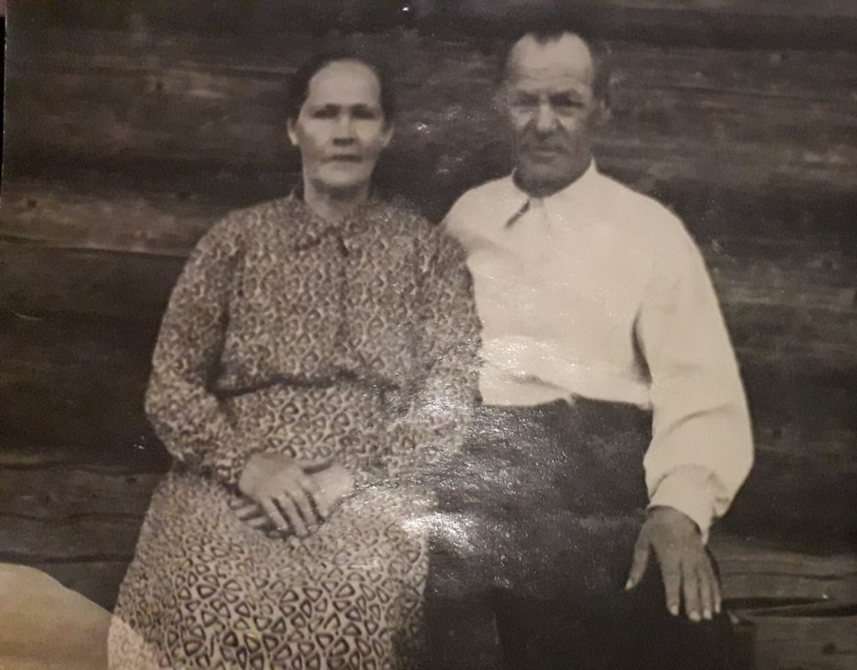
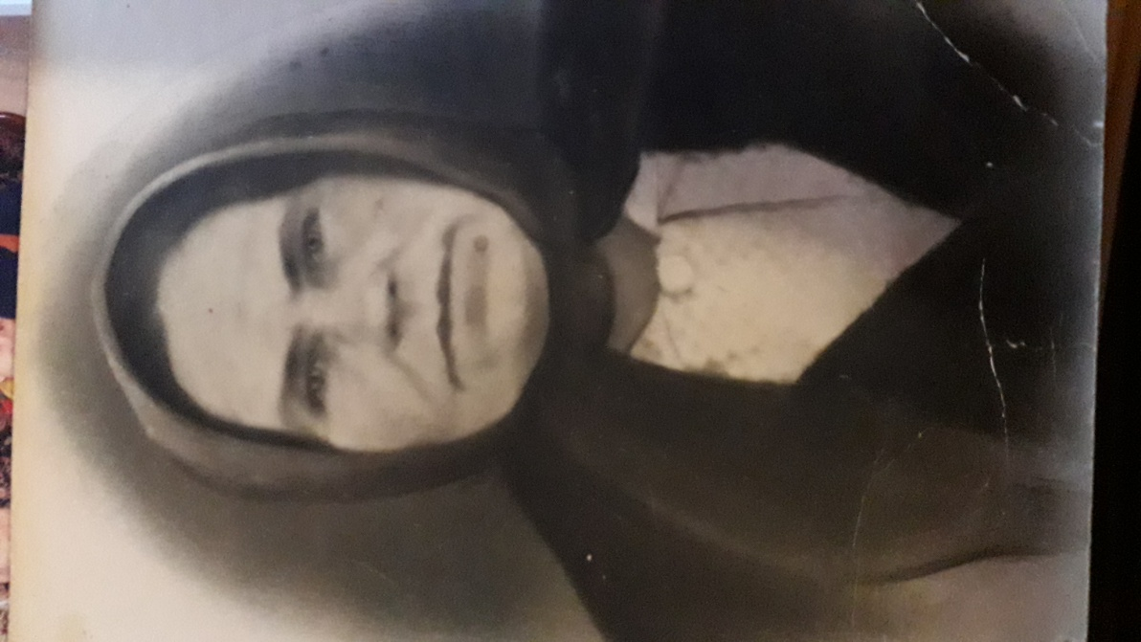
Прапрабабушка и прапрадедушка
Титова Наталья Никитична
Титов Василий Михайлович
Прапрадедушка и прапрабабушка
Рямзин Яков Петрович и Рямзина Анастасия Григорьевна
Прапрабабушка
Медведева Анна Васильевна

Slide 9
Кем был твой прадед на Руси –
Свою фамилию спроси.
Есть в каждом классе Кузнецов.
Кто прадед Кузнецова?
Он был из рода кузнецов,
Отец отца отцова.
У Гончарова прадед знал
Гончарный круг и глину.
У Дегтярёва – дёготь гнал,
В дегтярне горбил спину.
Быть может, юный Столяров
И с долотом не сладит,
А прадед был из мастеров,
Он столяром был, прадед.
С пилою Пильщиков дружил,
Мял Кожемякин кожи.
В атаки Воинов ходил,
Стрельцов сражался тоже.
Звучат, как музыка, как стих,
Фамилии простые.
Вглядись – и ты увидишь в них
Историю России.
Г. Граубин

Slide 10
Список использованной литературы
1. Т. Суханова «Говори мне, мама, говори…»
2. Г. Граубин «Кем был твой прадед на Руси?»
3. Л.Галкевич «Что такое семья»
4. Л.Митинев «Любите и цените счастье»
5. Фотоматериалы семьи Рямзиных и Порошиных.

